Slide 1
Ch2 导数与微分
导数反映了函数因变量相对于自变量变化的快慢程度，即：函数的变化率。
微分指明, 当自变量有微小变化时，函数大体上改变了多少。
本章内容包括：
两个概念——导数与微分；
六个法则——导数的四则运算法则，复合函数求导法则，
反函数求导法则；
若干导数应用问题。

Slide 2

§1 导数的概念
导数的定义
用定义求导数
导数的几何意义与物理意义
可导与连续的关系

Slide 3
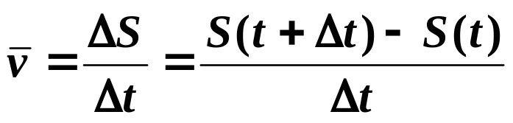

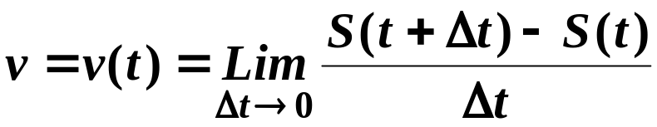
一、 问题的提出
1.变速直线运动某一时刻的瞬时速度问题
质点运动的路程S是时间t的函数：S=S(t).从时刻t到t+Δt时间段内，质点走过的路程为：
ΔS=S(t+Δt)-S(t)
在时间间隔Δt内，质点运动的平均速度为:
平均速度 与Δt的取值有关，一般不等于质点在时刻t的速度v，但Δt的值愈小， 愈接近于t时刻的速度v(t)。因此,取极限Δt→0,质点在时刻t的瞬时速度:

Slide 4
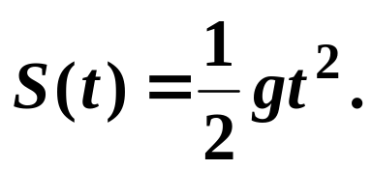




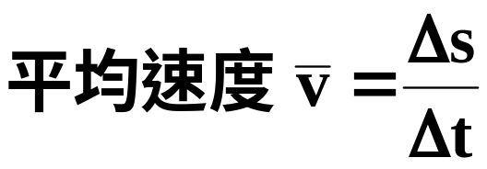
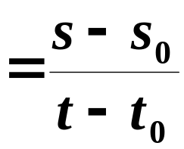
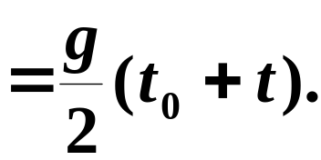



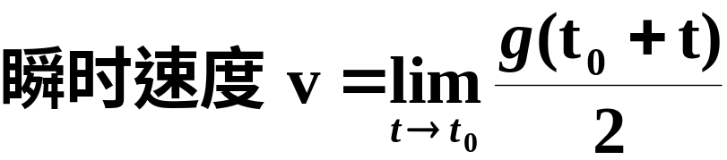

例 自由落体运动的瞬时速度问题
自由落体运动的路程S是时间t的函数：
如图,
取极限得

Slide 5
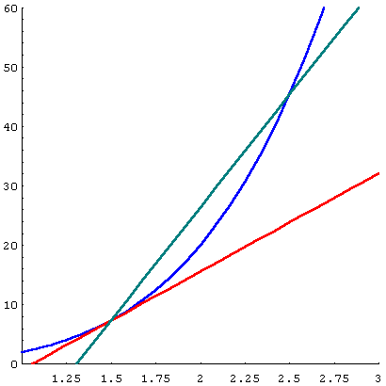
2.曲线的切线问题
设光滑曲线 y= f (x) ,定义曲线M点的切线:
作割线MN,并令点N沿曲线趋向于点M,此时割线MN绕点M旋转,而趋向极限位置MT,直线MT称为曲线C在点M处的切线.
N
T
M
割线的极限位置——切线位置

Slide 6





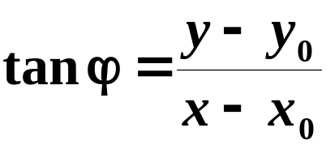
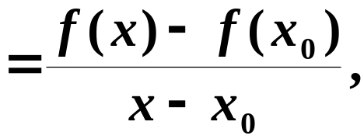










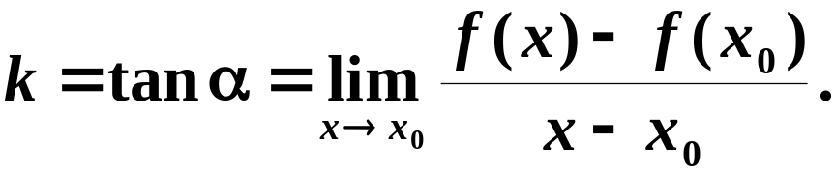
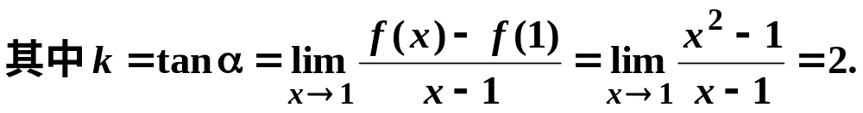
例 f(x)=x² , M(1,1), 则M点处的切线方程 : y -1=k(x-1)

Slide 7
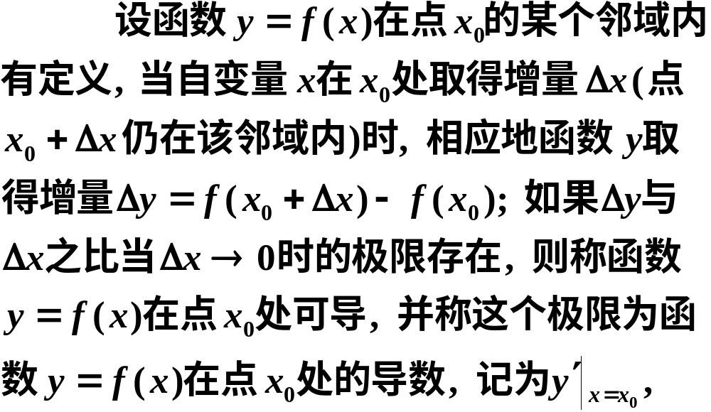
二、导数的定义
定义

Slide 8
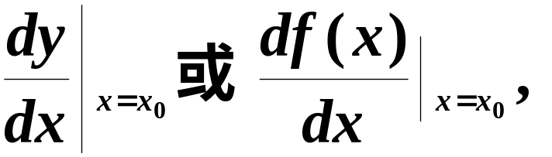
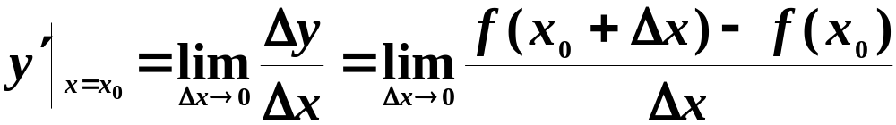
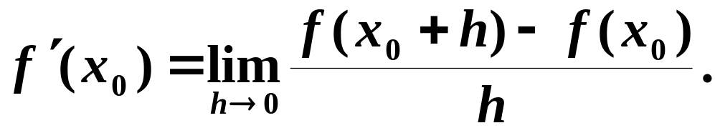
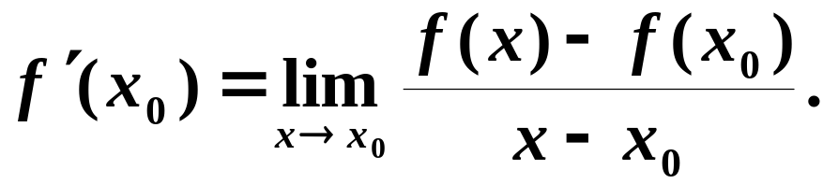
即
其它形式

Slide 9
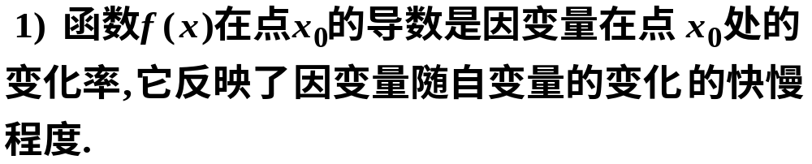
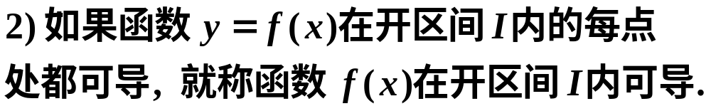
关于导数的说明：

Slide 10
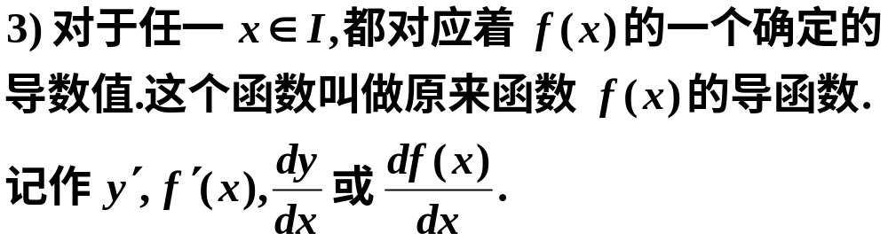
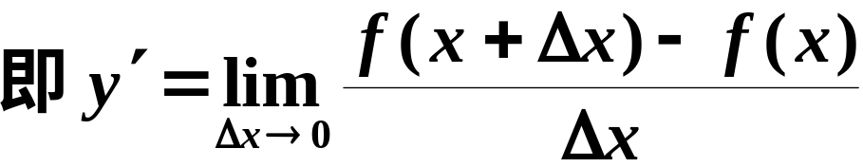
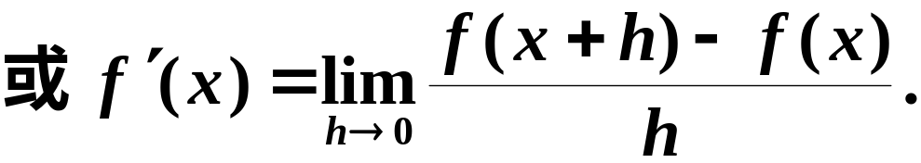
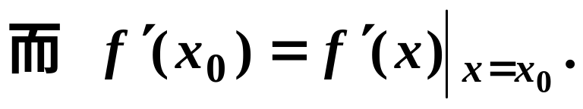

Slide 11
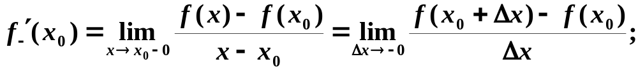
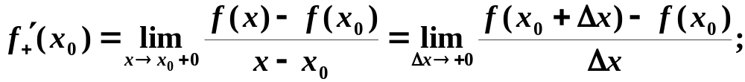

4) 单侧导数
左导数:
右导数:

Slide 12
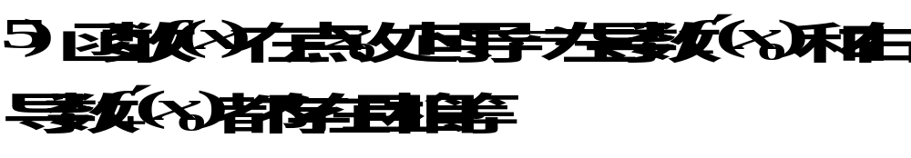
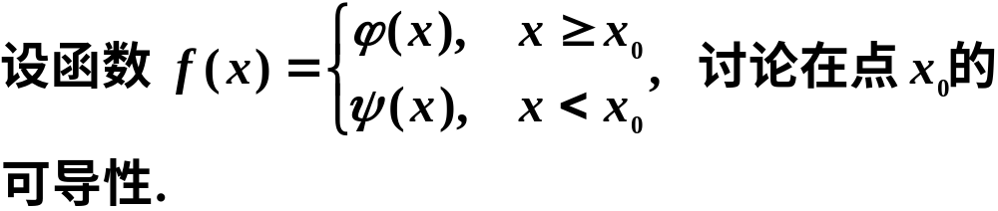
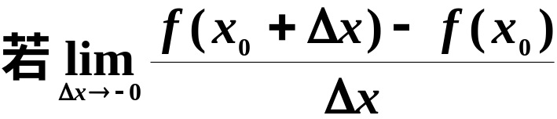
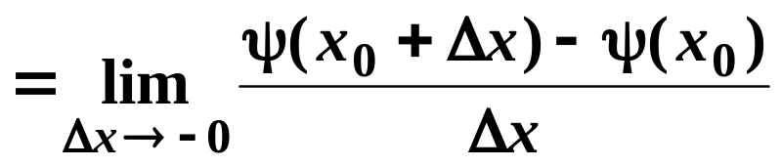

例:

Slide 13
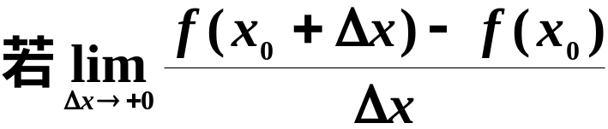
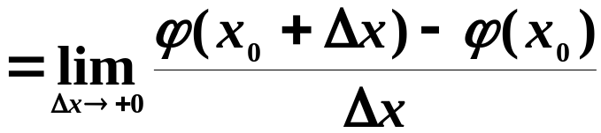





Slide 14
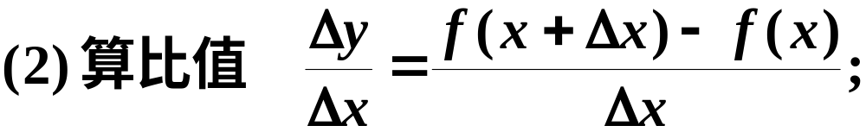
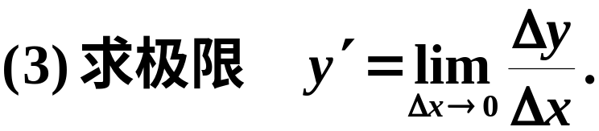
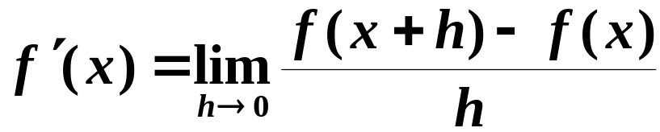
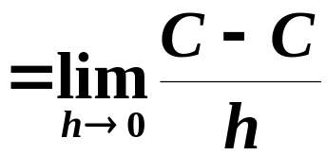


三、由定义求导数
步骤:
例1
解

Slide 15
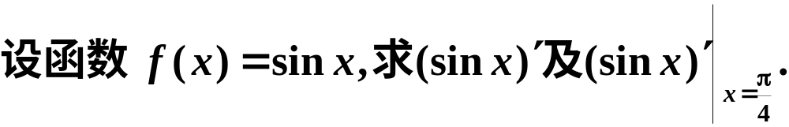
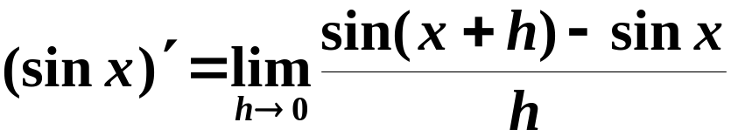
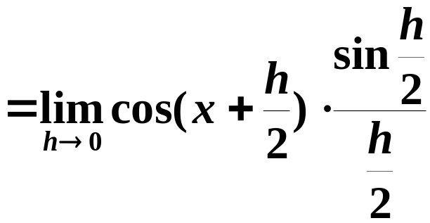


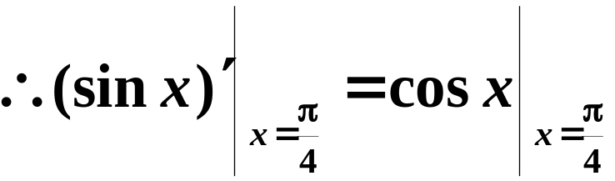
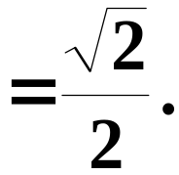
例2
解

Slide 16
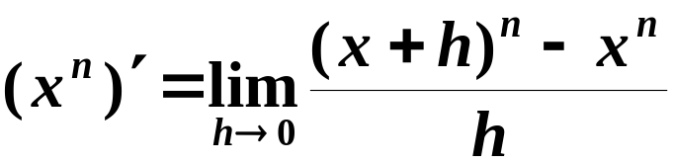
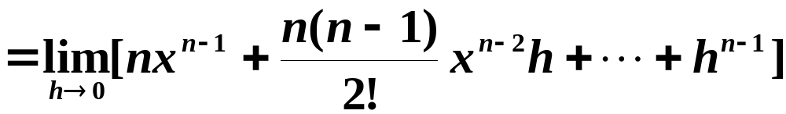



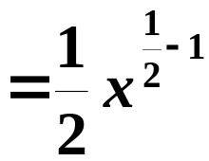
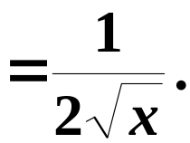

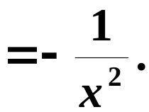


例3
解
更一般地
例如,

Slide 17
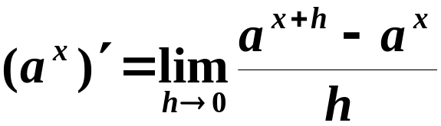
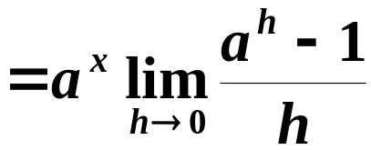



例4
解

Slide 18
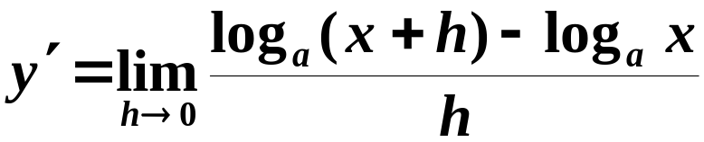
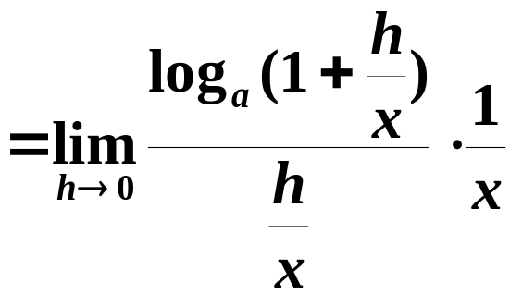
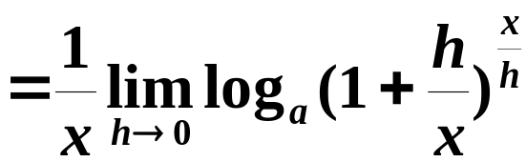



例5
解

Slide 19








例6
解

Slide 20



四、导数的几何意义与物理意义
1.几何意义
切线方程为
法线方程为

Slide 21









例7
解
由导数的几何意义, 得切线斜率为
所求切线方程为
法线方程为

Slide 22



2.物理意义
非均匀变化量的瞬时变化率.
变速直线运动:路程对时间的变化率为物体的瞬时速度.
交流电路:电量对时间的变化率为电流强度.
电流对时间的变化率为电磁感应.
非均匀的物体:质量对长度(面积,体积)的变化率为物体的线(面,体)密度.

Slide 23








五、可导与连续的关系
定理 凡可导函数都是连续函数.
证

Slide 24






但是, 连续函数未必可导.
举例
例如,
0

Slide 25




例如,
0
1

Slide 26




例如,
1
－1/π
0
1/π

Slide 27





Slide 28










例8
解

Slide 29
六、小结
1. 导数的实质: 增量比的极限;
3. 导数的几何意义: 切线的斜率;
4. 函数可导一定连续，但连续不一定可导;
5. 求导数最基本的方法: 由定义求导数.
不连续,一定不可导.
6. 判断可导性
直接用定义;
连续
看左右导数是否存在且相等.

Slide 30






思考
已知
解：

Slide 31



设 f(x)在点x=a处可导，求
.
解：

Slide 32









设 f(x) 在x=a的某个领域内有定义，则 f(x)在x=a处可导的一个充分条件是
而f(x)在x=a间断，因此 f(x)在x=a不可导。

Slide 33






已知 f(x)在x=1处可导，试确定a,b的值.
解：∵可导必连续

